Slide 1
Introdução à Informática

Slide 2
Curso: Técnico em Informática
Data: 09/08/2018 – 2ª Avaliação – 1ª Parte
Disciplina: Introdução à Informática Prof.: Sílvio Lima
Aluno: Erivelton Brasil Batista
Informática

Slide 3
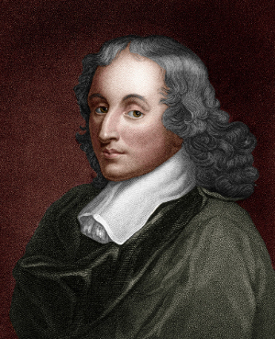
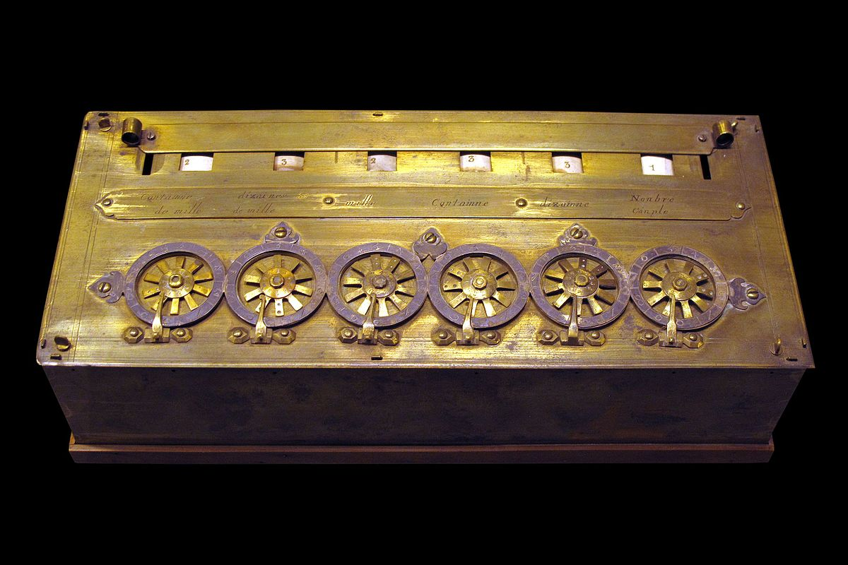
História da Informática
A informática teve seu inicio na história como uma precursora da revolução tecnológica, pois ela surgiu de uma dificuldade ou necessidade dentro da, quando um Francês denominado de Blaise Pascal, desenvolve a primeira máquina de calcular, a primeira calculadora, esta por sua vez foi desenvolvida para realizar cálculos de algoritmos. Isso tudo ocorreu na década de 1642 com a invenção da primeira calculadora de algoritmos, neste momento se dá o ponta pé inicial, para o desenvolvimento da informática no mundo.

Slide 4
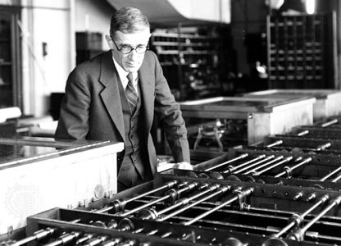
Primeiro Computador
O primeiro computador surgiu em 1931 pela primeira vez no mundo uma máquina que realiza cálculos de forma automatizada. O computador foi desenvolvido por Vannevar Bush, através de uma pesquisa feita dentro de um centro de ciência e tecnologia, nos Estados Unidos.

Slide 5
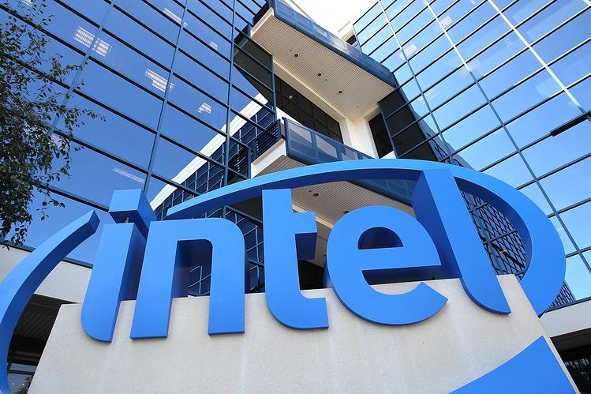
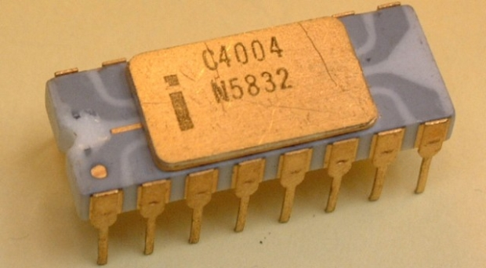
Primeiro Processador - Intel
No dia 15 de novembro de 1971, a Intel anunciou o lançamento do seu primeiro processador, o Intel 4004. De lá para cá, o mundo da computação se voltou para o desenvolvimento de chips cada vez mais potentes, e, hoje, temos um farto leque de possibilidades. Por isso, vamos relembrar um pouco deste pioneiro processador, que completará 47 anos de história.

Slide 6
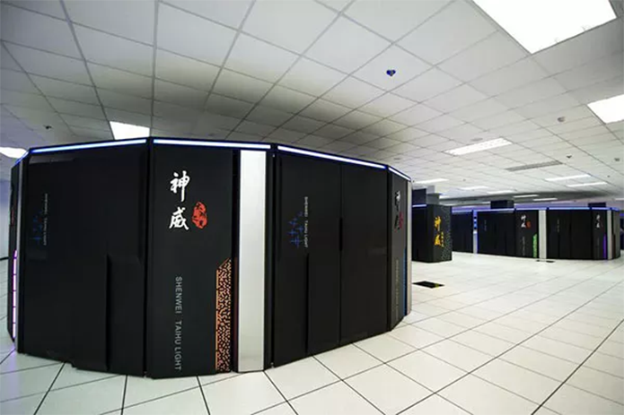
Evolução do Computador - Atualmente
Quarta Geração (1975-até os dias atuais):
Não tem pra ninguém: China lidera com os dois supercomputadores mais poderosos do mundo (Foto: Divulgação/Governo chinês)

Slide 7
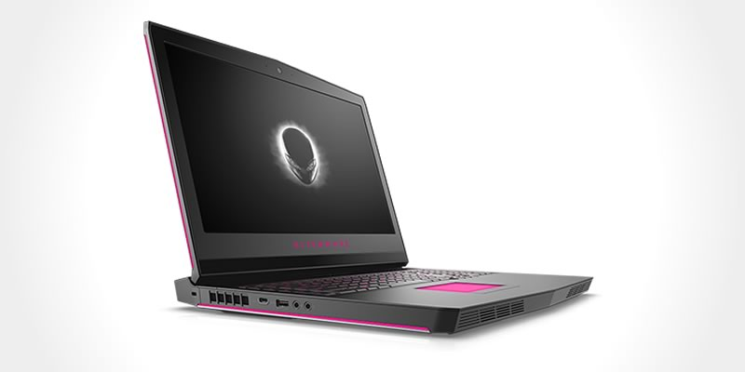
Notebook 4ª Geração - “Potente”
Sua configuração é extrema: são 16GB de RAM, processador i7 de 2,9GHz de oitava geração.

Slide 8
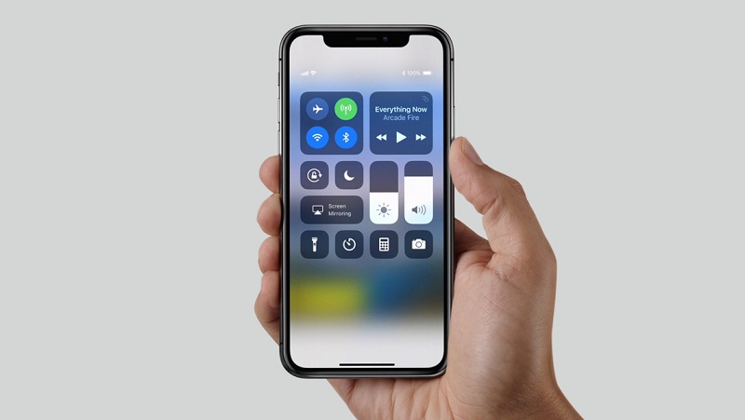
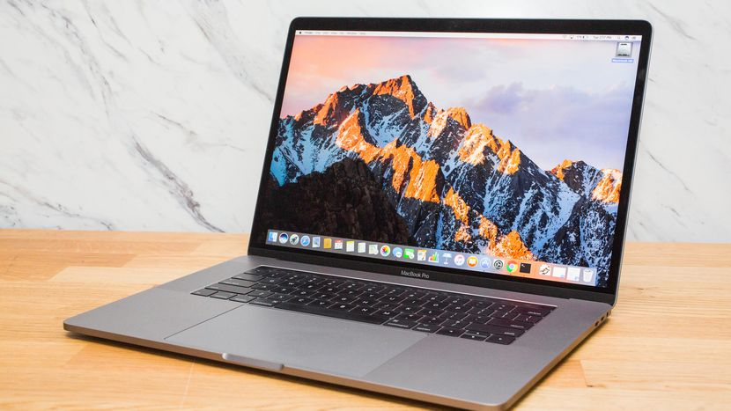
Conclusão
Atualmente podemos realizar varias funções e atividades através de um computador móvel ou através de um celular móvel. Tanto os computadores cada vez mais leves e acessíveis, como também as novas tecnologias móveis como os celulares, também muito conhecidos como Smartphones que também possuem um sistema operacional, vários aplicativos para desenvolvimento de atividades pessoas e profissionais e tem acesso a internet a qualquer lugar que esteja e tenha disponibilidade de acesso com a internet, podemos definir os Smartphones como os computadores de mão.

Slide 9
Referências
https://www.portaleducacao.com.br/conteudo/artigos/informatica/historia-da-informatica/53792
https://www.todamateria.com.br/historia-e-evolucao-dos-computadores/
https://www.tecmundo.com.br/hardware/25646-os-6-computadores-mais-caros-da-atualidade.htm
https://guiadosmelhores.com.br/melhores-super-notebooks-gamer/

